Slide 1
Schatten in dementiezorg

Slide 2
Beschermde afdeling
Goede en kwaliteitsvolle zorg
Bewonersbespreking
Nieuwbouw → infrastructuur
  Herkenbare elementen die uitnodigen en prikkelen
  Beleefruimtes
  Ruimte en licht

Slide 3
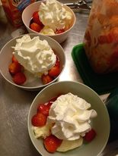
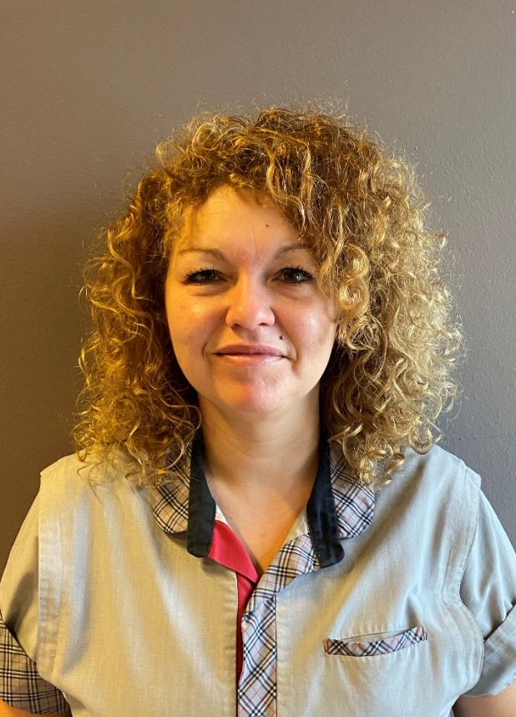
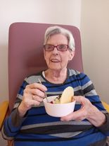
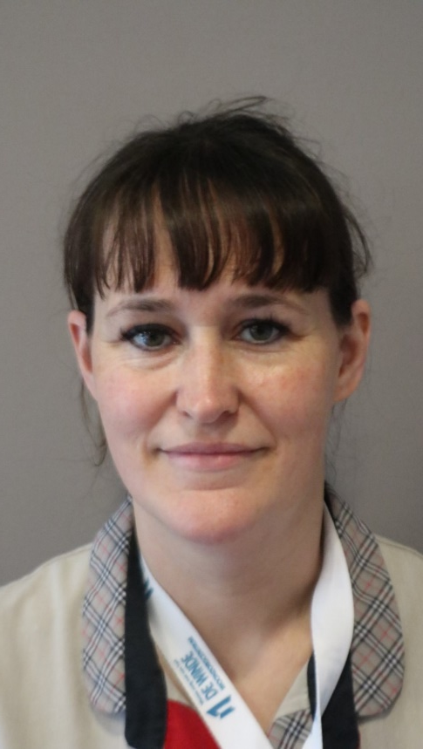
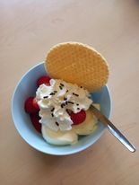
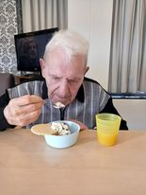
Ik hou ervan om personen met dementie extra te verwennen
We leggen onze bewoners graag eens extra in de watten. De lach die dan op hun gezicht tevoorschijn komt, is van onschatbare waarde.

Slide 4
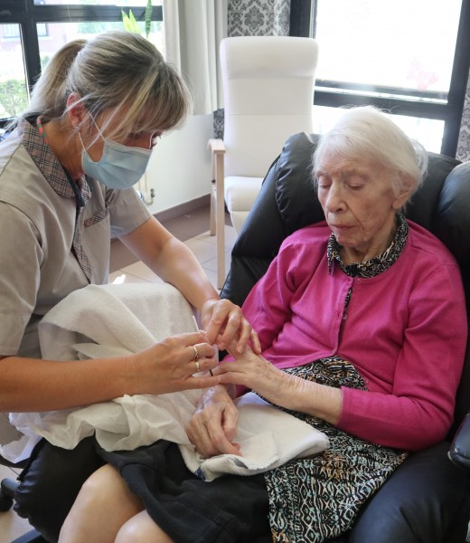
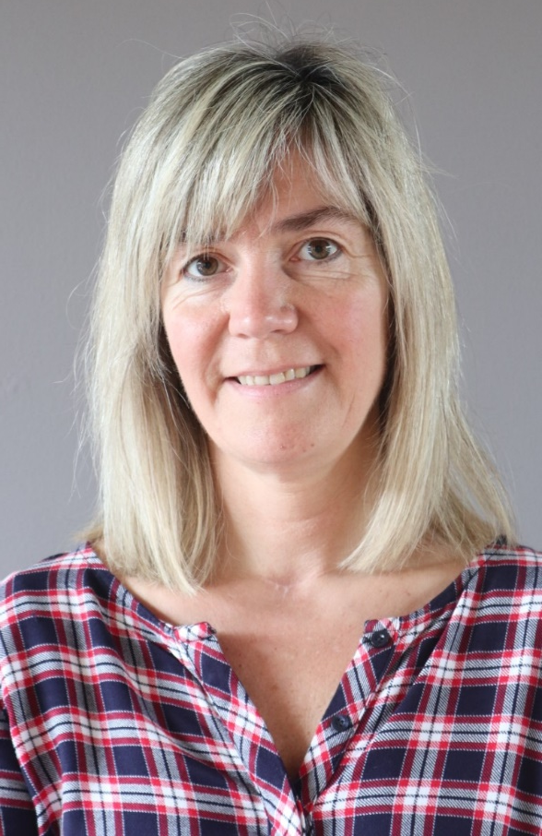
Dagopvang voor mensen met dementie
Ik nam op latere leeftijd de beslissing om mij om te scholen tot zorgkundige. Mijn stage in het dagcentrum van woonzorgcentrum De Winde viel zo hard mee, dat ik er blijven plakken ben. Het zorgen voor mensen in combinatie met de activiteiten die ik er kan doen, blijft me boeien! Ik kan mijn creatieve ideeën volledig kwijt in mijn job. Het werken met ouderen met dementie spreekt me ook enorm aan. Ik vind het fijn om iedereen te blijven activeren op zijn niveau.

Slide 5
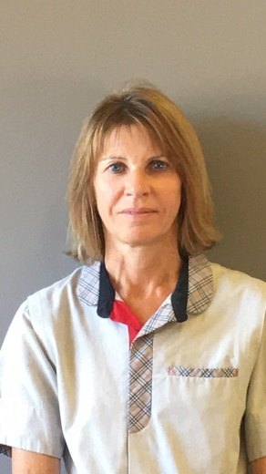
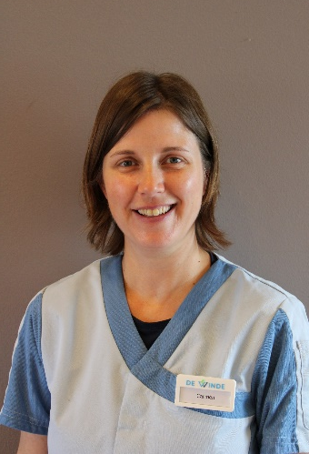
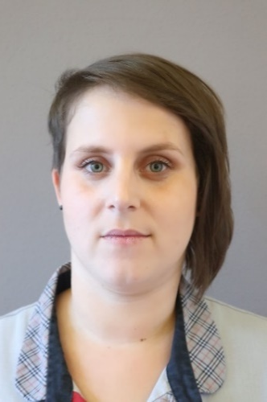
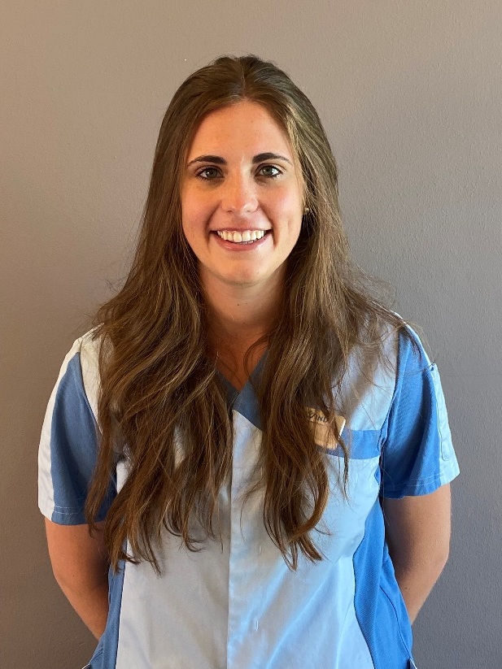
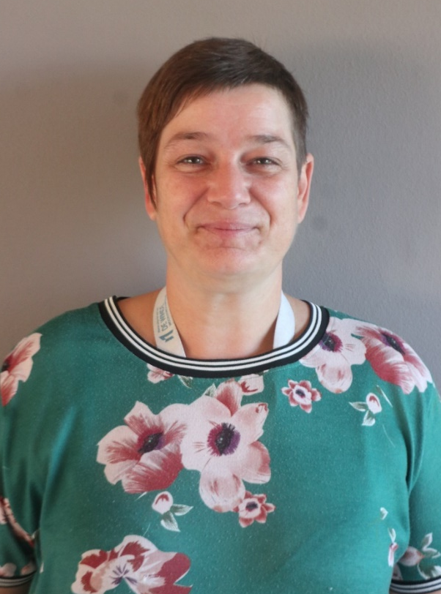
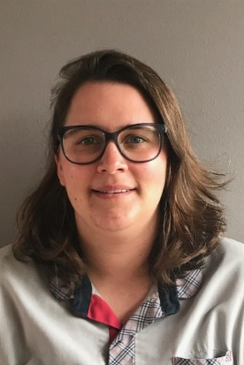
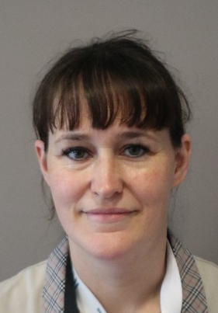
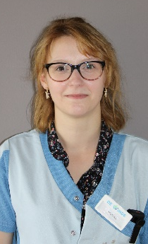
Onze WG dementie
Geven van opleidingen
Casus besprekingen
Samen zoeken
hoe
we onze bewoners met dementie
beter kunnen begrijpen
Verhogen van kennis
Doorgeven van tips en tricks aan onze collega’s
Werken met thema’s
Referentie persoon dementie
Referentie persoon dementie
Aanspreekpunt voor externen
Aanbod van activiteiten verhogen
Communicatie tips

Slide 6
Werkgroep dementie
Opleidingen
Familiegroep
Aandachtspunten
Foto’s centrale gang
Moodbord
Rubriek over dementie in driemaandelijks tijdschriftje

Slide 7
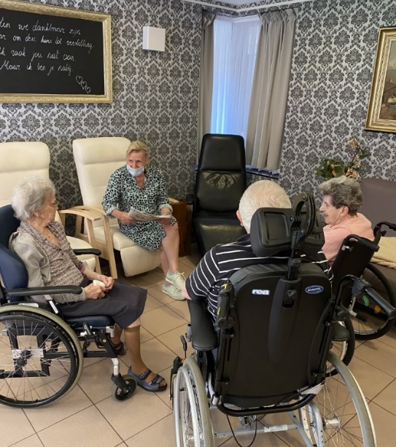
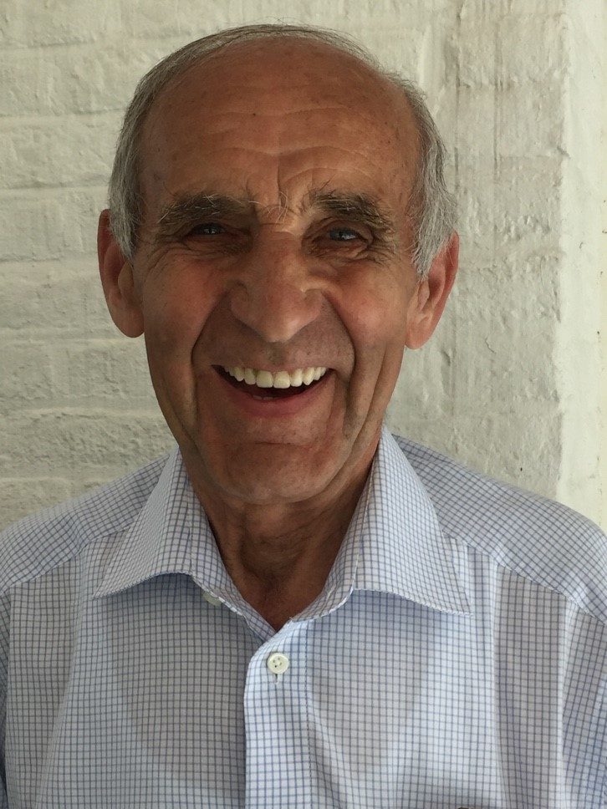
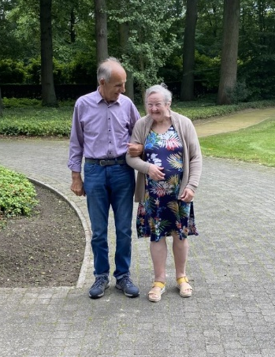
Vrijwilligers voor afdeling personen met dementie
Ik kom heel graag helpen op de afdeling voor personen met dementie. Ik ben hier graag. Je leert de bewoners kennen en creëert er een band mee. Je krijgt er veel voor terug!
Voordat mijn vrouw gestorven is, is ze vele jaren naar het DVC gekomen. Toen ik nadien nog eens in de buurt was, ben ik er een tas koffie komen drinken. Later ben ik vrijwilliger geworden. Ik ga wekelijks met de gebruikers wandelen. Voordien was ik geen wandelaar maar nu kan ik ervan genieten als je ziet hoe leuk de mensen het vinden.

Slide 8
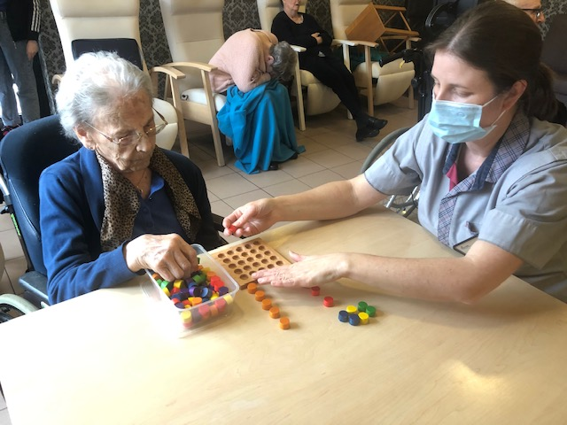
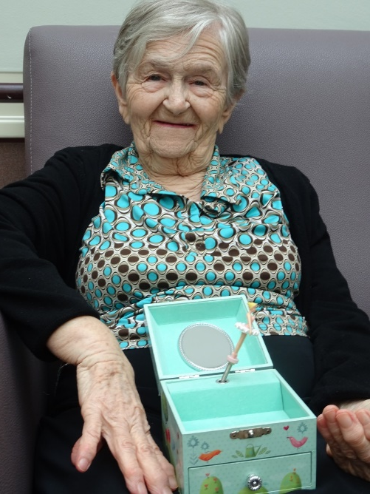

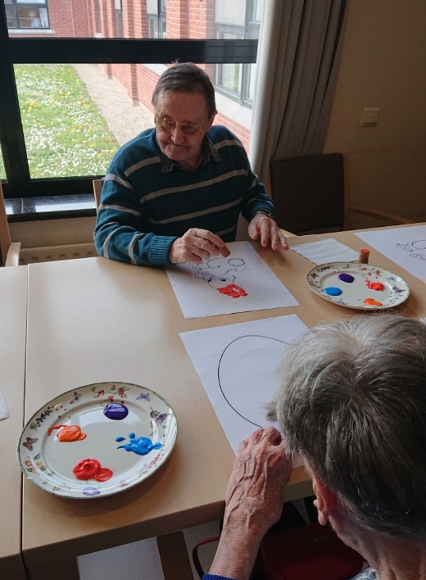
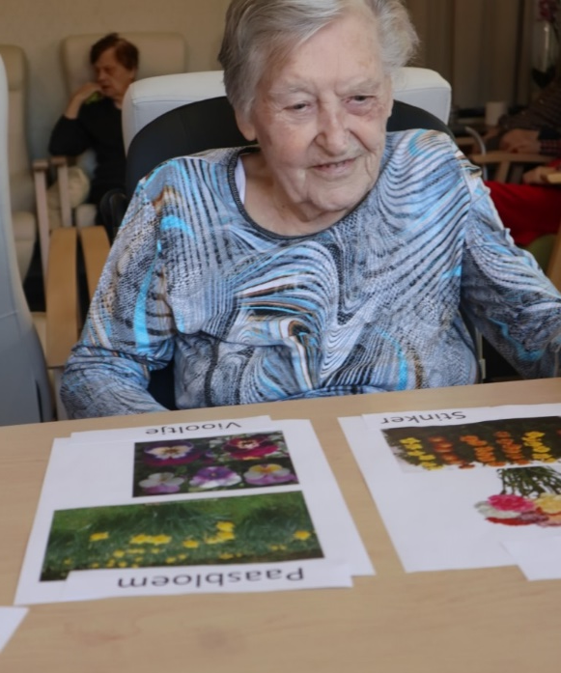
Aangepaste activiteiten voor personen met dementie

Slide 9
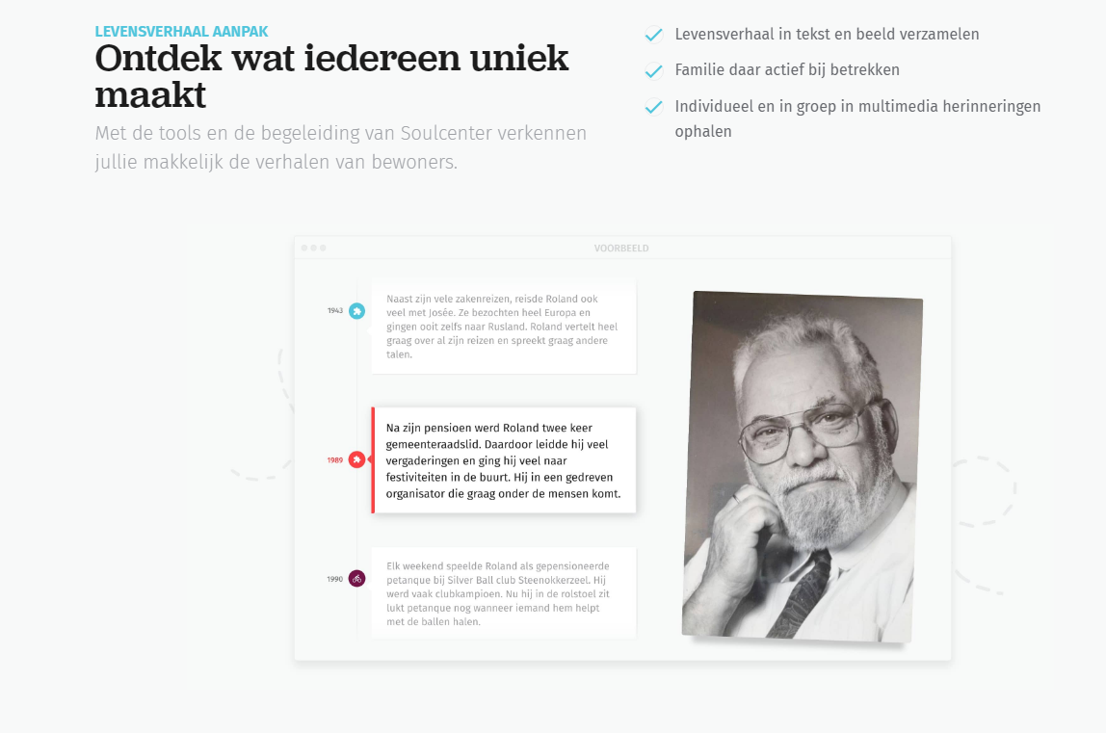

Slide 10
Schatten in dementiezorg
Vragen?

